Slide 1
通信中间件性能评测
四种通信中间件功能与性能对比测试
VSOA / MQTT / Zenoh / DDS
VSOA
应用场所 · 原理 · 测试方案 · 实测结论
MQTT
Zenoh
DDS
汇报：通信中间件测试小组
2026.09
01

Slide 2
01 应用背景
四种中间件服务于不同的通信现场
它们并非同类替代品；应用场所决定了拓扑、可靠性和资源取舍。
VSOA
MQTT
Zenoh
DDS
AV
IoT
ROS
RTPS
航空电子 / 工业运动控制
车载电子 / 机器人控制
IoT 设备接入
弱网遥测 / 远程监控
ROS 2 / 自动驾驶
边缘计算 / 车路协同
航空航天 / ADAS
工业自动化 / 医疗设备
VSOA：强实时
MQTT：弱网接入
Zenoh / DDS：广域与确定性
微服务 + 发布订阅 + RPC 一体；小包高频控制。
Broker 中继换取极简终端；QoS 分级可靠。
Zenoh 去中心；DDS 以数据为中心、QoS 丰富。
四种通信中间件性能对比测试
02

Slide 3
01 应用背景
从应用场所推导四个正交评价维度
应用场所 → 负载特征 → 测试维度，确保每个压力方向都有工程含义。
速率
尺寸
拓扑
时间
控制指令、状态回传
图像、点云、配置下发
多传感器汇聚 / 多订阅者
车机 / 工业现场长稳
小包、稳定的高频发送
单条消息体积跨度大
端数变化
持续负载
100–10,000 Hz
1 KiB–1 MiB
1×1–4×4
4 档 × 100 s
应用共性需求
负载特征
测试因子
可复现实验
四种通信中间件性能对比测试
03

Slide 4
02 原理
原理（1）VSOA：机制决定性能拐点
传输与定位
关键机制
VSOA
原生微服务 / 发布订阅框架
TCP（本次测试）
应用层分片 60,000 B；1 MiB = 18 片
原生微服务 / 发布订阅框架
对性能的直接影响
整包延迟由最慢分片决定；小包高频路径占优
机制
VSOA 路径
延迟 / 吞吐 / 尾部
实测差异
分片阈值 60,000 B：48 KiB 不分片，64 KiB 起切换路径。
四种通信中间件性能对比测试
04

Slide 5
02 原理
原理（2）MQTT：机制决定性能拐点
传输与定位
关键机制
MQTT
轻量级发布订阅，Broker 中继两跳
TCP；QoS 1
Broker 完整接收再转发；会话与重传
轻量级发布订阅，Broker 中继两跳
对性能的直接影响
固定中继延迟；大消息多一次拷贝与排队
机制
MQTT 路径
延迟 / 吞吐 / 尾部
实测差异
Broker 是数据转发中心：扇出时 CPU 成本集中在单点。
四种通信中间件性能对比测试
05

Slide 6
02 原理
原理（3）Zenoh：机制决定性能拐点
传输与定位
关键机制
Zenoh
Rust 实现；可 P2P 直连、无需 Broker
默认 TCP（本次配置）
Endpoint 直连；调度在 Rust runtime 内完成
Rust 实现；可 P2P 直连、无需 Broker
对性能的直接影响
中小消息延迟与 CPU 有优势；runtime 内存偏高
机制
Zenoh 路径
延迟 / 吞吐 / 尾部
实测差异
无中心转发：中小消息避免额外一跳，但 runtime 需要缓冲空间。
四种通信中间件性能对比测试
06

Slide 7
02 原理
原理（4）DDS：机制决定性能拐点
传输与定位
关键机制
DDS
以数据为中心的 RTPS 栈（Fast DDS 3.6.2）
UDPv4 + reliable
自动发现 + 丰富 QoS + RTPS 分片
以数据为中心的 RTPS 栈（Fast DDS 3.6.2）
对性能的直接影响
QoS / history / flow controller 显著影响高负载
机制
DDS 路径
延迟 / 吞吐 / 尾部
实测差异
UDPv4 + reliable 与自动发现：确定性来自一致的 QoS 配置。
四种通信中间件性能对比测试
07

Slide 8
03 横向对比
四种实现的结构性差异
维度 | VSOA | MQTT | Zenoh | DDS
实现形态 | C++ + Python | C broker + Python | Rust | C++ + Python
通信拓扑 | 直连（Position） | Broker 中继（两跳） | P2P 直连 | 直连（自动发现）
传输（本次） | TCP | TCP | 默认 TCP | UDPv4 / reliable
发现机制 | Position 服务 | Broker 会话 | Endpoint 直配 | 自动发现
大消息策略 | 应用层分片 60,000 B | Broker 整体转发 | 原生传输 | RTPS 分片
QoS 丰富度 | 少 | QoS 0/1/2 | 优先级 / 可靠性 | 最丰富
中心节点 | 有（仅发现） | 有（数据转发） | 无 | 无
。
四种通信中间件性能对比测试
08

Slide 9
04 测试方案
场景矩阵：每个场景只动一个影响因子
场景 | 影响因子 | 档位 | 主要指标
S01 点对点低延迟 | 发送速率 | 100 / 500 / 1000 / 2000 Hz | 延迟、P95、P99
S02 消息大小扫描 | payload | 1 / 4 / 16 / 32 / 48 / 64 KiB | 延迟、吞吐、丢包
S03 大消息吞吐 | payload | 64 / 128 / 256 / 512 KiB@20 Hz + 1 MiB@5 Hz | 吞吐、P95、P99
S04 发送速率扫描 | 发送速率 | 100 / 1000 / 5000 / 10000 Hz | 达成率、P99
S05 一对多扇出 | 订阅者数 | 1 / 2 / 3 / 4 | 交付、资源
S06 多对一汇聚 | 发布者数 | 1 / 2 / 3 / 4 | 交付、CPU
S07 多对多并发 | P×S | 1×1 … 4×4 | 吞吐、资源
S08 长时间稳定性 | 持续负载 | 4 档 × 100 s | 漂移、内存
统一参数组 · 统一入口 · 可断点续跑
拓扑默认固定为 1P / 1S，拓扑类场景除外。
四种通信中间件性能对比测试
09

Slide 10
04 测试方案
统一指标口径：从逐样本到派生结论
编号 | 指标 | 公式 / 说明
U-1 | 单程延迟 | (aᵢ − sᵢ) / 1e6（两端同一时基）
U-2 / U-3 | 均值 / 分位数 | mean(d)；h=(n−1)k 线性插值
U-4 | 标准差 | pstdev（总体标准差，ddof=0）
U-5 | 抖动 | mean(|dᵢ − dᵢ₋₁|)，仅取相邻序号
U-6 / U-7 | 达成 / 应发吞吐 | N × S × 8 / 窗口 / 1e6
U-8 | 丢包率 | (E − N_recv) / E
U-9 | 达成率 | 达成吞吐 ÷ 应发吞吐
净荷口径
吞吐不含协议头、不折算重传；统一使用十进制 1e6。
时间口径
warmup=1.0 s 不计统计；drain=2.0 s 仅收尾，不计丢包。
计数口径
一律取去重后计数；四家共用 mqtt/mqtt_metrics.py。
四种通信中间件性能对比测试
10

Slide 11
04 测试方案
执行环境与数据规模
环境
数据规模
运行方式
Windows 本机回环
16 逻辑核；同一解释器
VSOA / MQTT / Zenoh：各 35 组
DDS：32 组
统一入口批量执行
结果按组落盘，支持断点续跑
参数 | 取值 | 说明
拓扑 | 1P / 1S（拓扑类除外） | 保证单变量
warmup_seconds | 1.0 | 不计入统计
drain_seconds | 2.0 | 四家统一，避免尾部误记
S08 时长 | 100 s / 档 | 四档覆盖轻到重负载
校验 | status = completed | 未完成组重跑补齐
可回溯性
每组结果记录完整参数与指标，可回溯到原始逐样本。
统一脚本保证四家在同一参数指纹下横向并表。
四种通信中间件性能对比测试
11

Slide 12
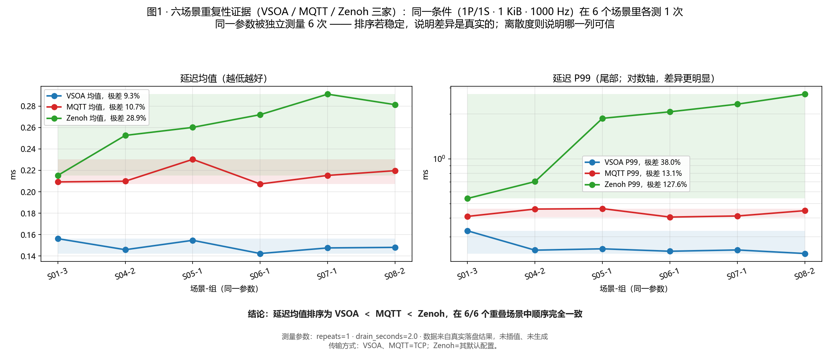
05 测试结论
延迟水平与可重复性
方法
6 个场景中都存在同一条件（1P/1S、1 KiB、1000 Hz），构成天然交叉验证。
核心发现
VSOA < MQTT < Zenoh：排序在 6 个场景中完全一致。
结论
VSOA 延迟水平最低且重复性最好；MQTT 尾部最稳定；Zenoh 离散度最大。
图：songfei/test/compare_repeatability.png
四种通信中间件性能对比测试
12

Slide 13
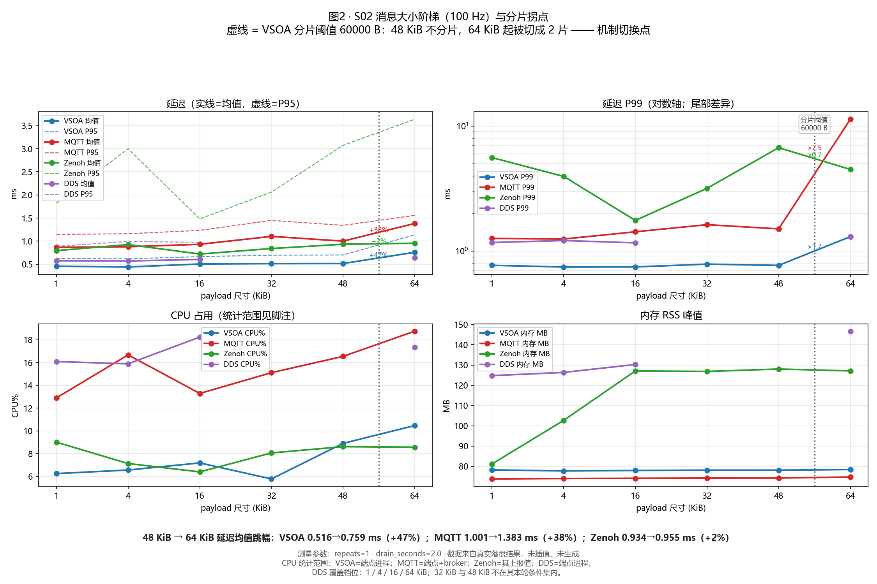
05 测试结论
消息大小阶梯与分片拐点
方法
竖向虚线 = VSOA 分片阈值 60,000 B；48 KiB 不分片，64 KiB 起切成 2 片。
核心发现
48 → 64 KiB：VSOA 均值 +47%、P99 +70%；MQTT P99 ×7.5；Zenoh 基本无跳变。
结论
这是机制切换点：从 48 KiB 到 64 KiB 不是量变，而是路径切换。
图：songfei/test/compare_S02_payload_knee.png
四种通信中间件性能对比测试
13

Slide 14
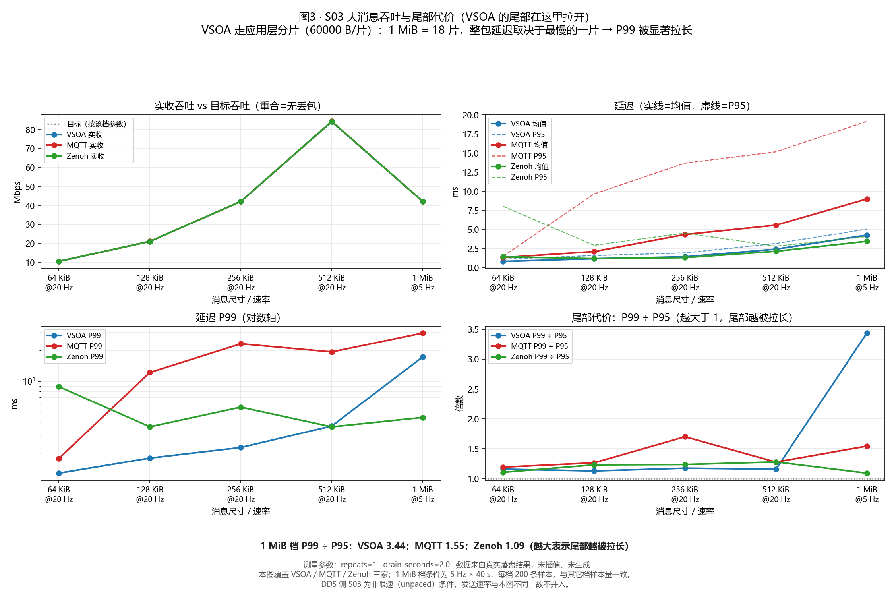
05 测试结论
大消息的尾部代价
方法
核心指标：P99 ÷ P95，衡量尾部被拉长了几倍。
核心发现
1 MiB @5 Hz：VSOA 3.44×，MQTT 1.55×，Zenoh 1.09×。
结论
VSOA 的 18 片分片放大尾部；Zenoh 尾部最平、均值也最低。
图：songfei/test/compare_S03_large_message_tail.png
四种通信中间件性能对比测试
14

Slide 15
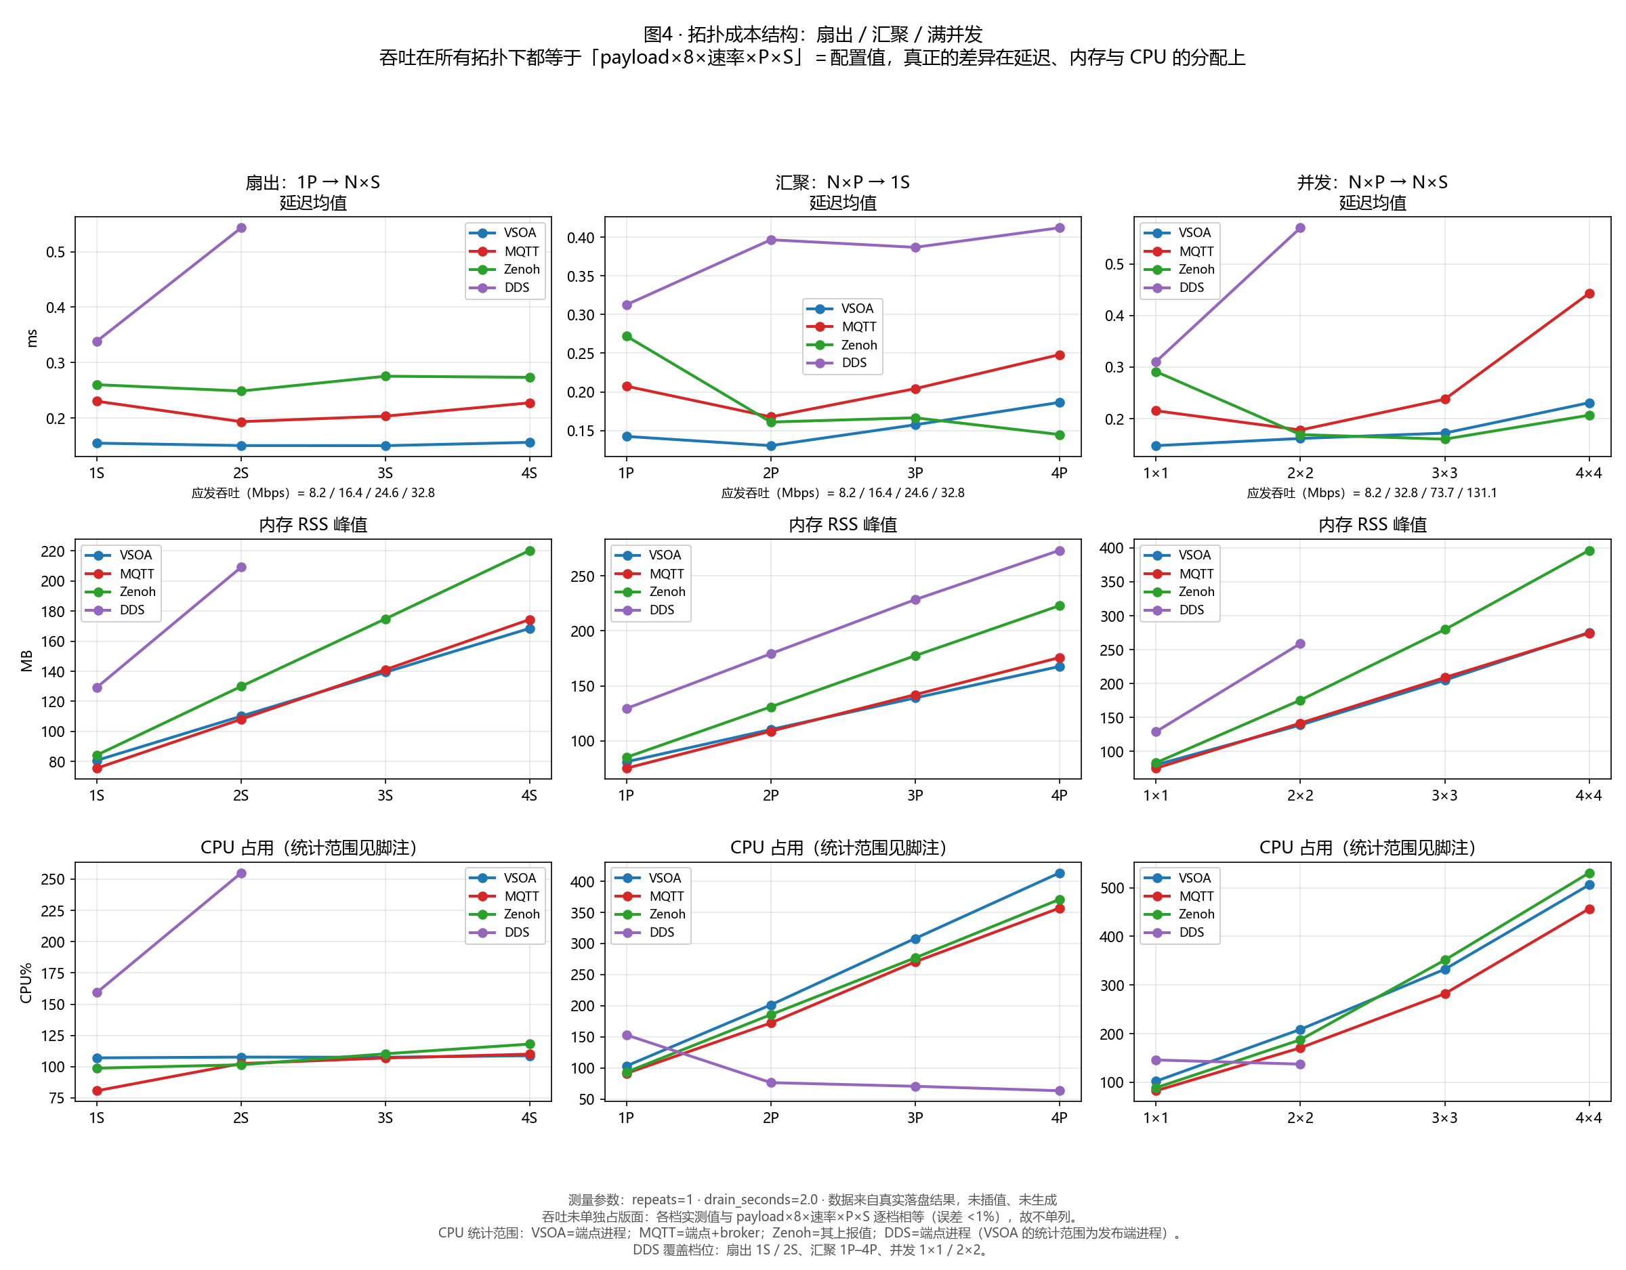
05 测试结论
拓扑成本结构
方法
扇出、汇聚、并发 × 延迟 / 内存 / CPU。
核心发现
吞吐随 payload × 速率 × P × S 线性增长；误差 <1%。
结论
MQTT 扇出 CPU 涨幅最大；Zenoh 内存结构性偏高；延迟对拓扑规模弱敏感。
图：songfei/test/compare_S05_S07_topology.png
四种通信中间件性能对比测试
15

Slide 16
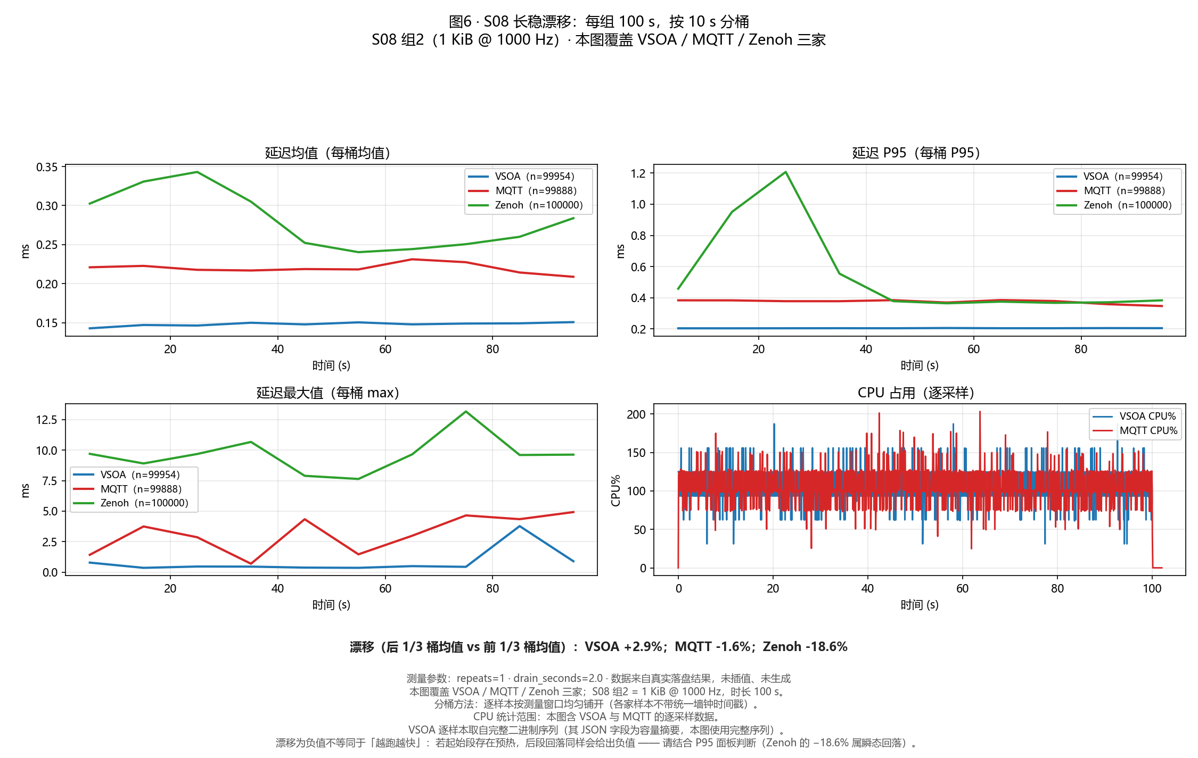
05 测试结论
长时间稳定性与漂移
方法
S08 组2：1 KiB @1000 Hz，100 s，按 10 s 分桶。
核心发现
漂移：VSOA +2.9%，MQTT −1.6%，Zenoh −18.6%。
结论
三家均无持续劣化；差异集中在进入稳态所需时间，Zenoh 约需 25 s 预热。
图：songfei/test/compare_S08_drift.png
四种通信中间件性能对比测试
16

Slide 17
05 测试结论
四条可横向引用的结论
01
延迟排序稳定
6 个场景交叉验证一致
VSOA < MQTT < Zenoh
02
VSOA 有明确切换点
S02 六档阶梯；四家同参数
48→64 KiB：均值 +47%、P99 +70%
03
大消息尾部代价
S03 五档；与分片机制对应
VSOA 3.44× · MQTT 1.55× · Zenoh 1.09×
04
资源成本结构不同
拓扑类场景三组一致
Zenoh 内存偏高；MQTT 扇出 CPU 涨幅最大
工程含义：先按场景选择通信模型，再用统一口径比较实现；不要脱离拓扑与消息尺寸谈“谁更快”。
四种通信中间件性能对比测试
17

Slide 18
谢谢大家
18

